Slide 1

ＳＥＦジョイント１００
国土交通省 NETIS登録 No.KK-140024-A
NEXCO仕様準拠
～進化した鋼製フィンガージョイント～

Slide 2
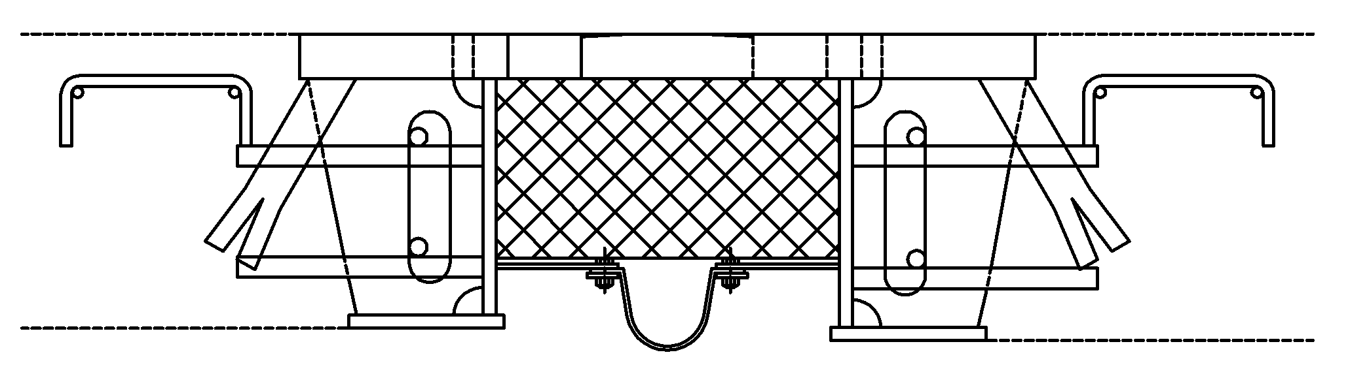
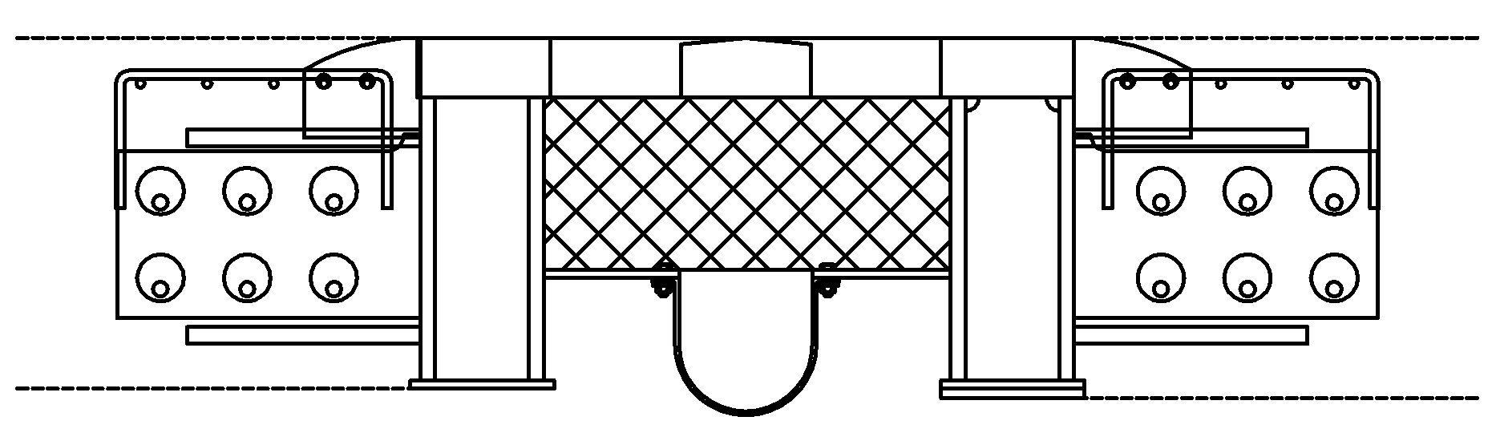
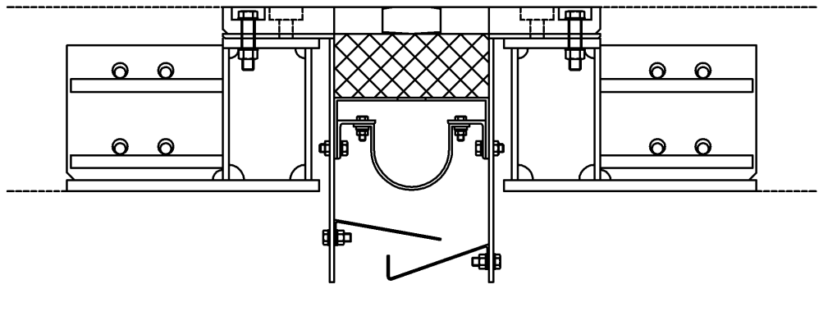

鋼製フィンガージョイントの種類
【I断面タイプ】
経済性に優れるが、充填
不良が発生しやすい
⇒ 耐久性に劣る
【箱断面タイプ】

Slide 3
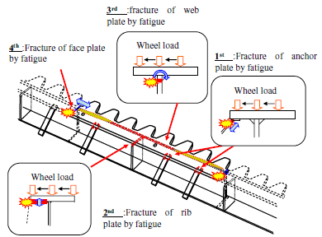
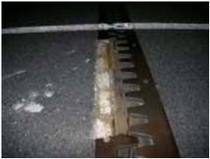

鋼製フィンガージョイントの損傷
③
④
①
②
（参考文献）S.Ono, S.Sakai ＆ T.Imamura : Fatigue evaluation of steel finger type expansion
joints for highway bridges : IABMAS2010

Slide 4
鋼製フィンガージョイントの種類
【I断面タイプ】
充填不良が発生しやすい
⇒ 耐久性に劣る
【箱断面タイプ】
構成部材が多い ⇒ 経済性に劣る
断面寸法が大きい ⇒ 取り替え施工が困難

Slide 5
伸縮装置の種類
大
移動量
小
鋼製フィンガージョイント
ビーム型ジョイント
ＳＥＦジョイント１００
ゴム系ジョイント
鋼製ジョイント
埋設ジョイント

Slide 6
ＳＥＦジョイント１００の構造概要
フェイスプレート
コンクリート床版
非排水構造
ずれ止め（孔あき鋼板ジベル）
（特許第6243113号）
ウェブ

Slide 7
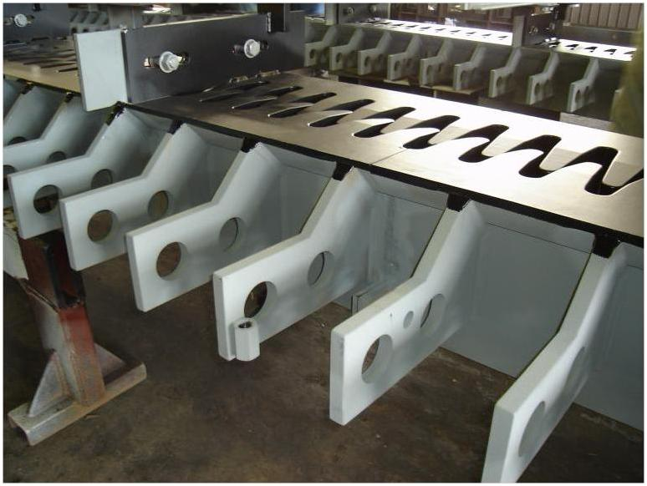
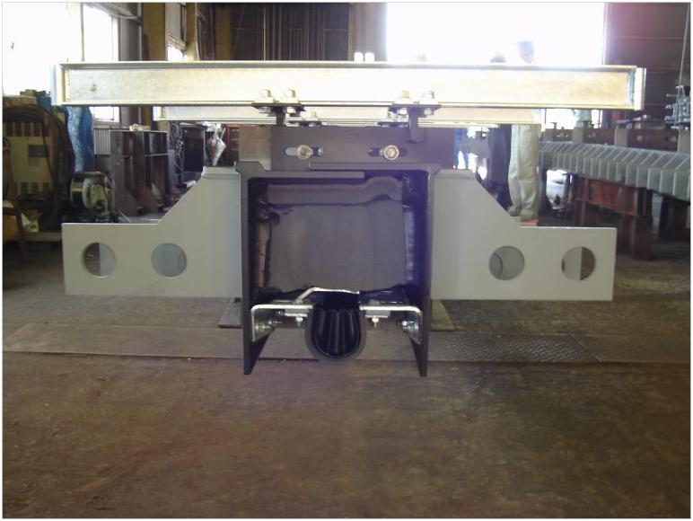
ＳＥＦジョイント１００の構造概要
フェイスプレート
非排水構造
ウェブ
ずれ止め（孔あき鋼板ジベル）

Slide 8
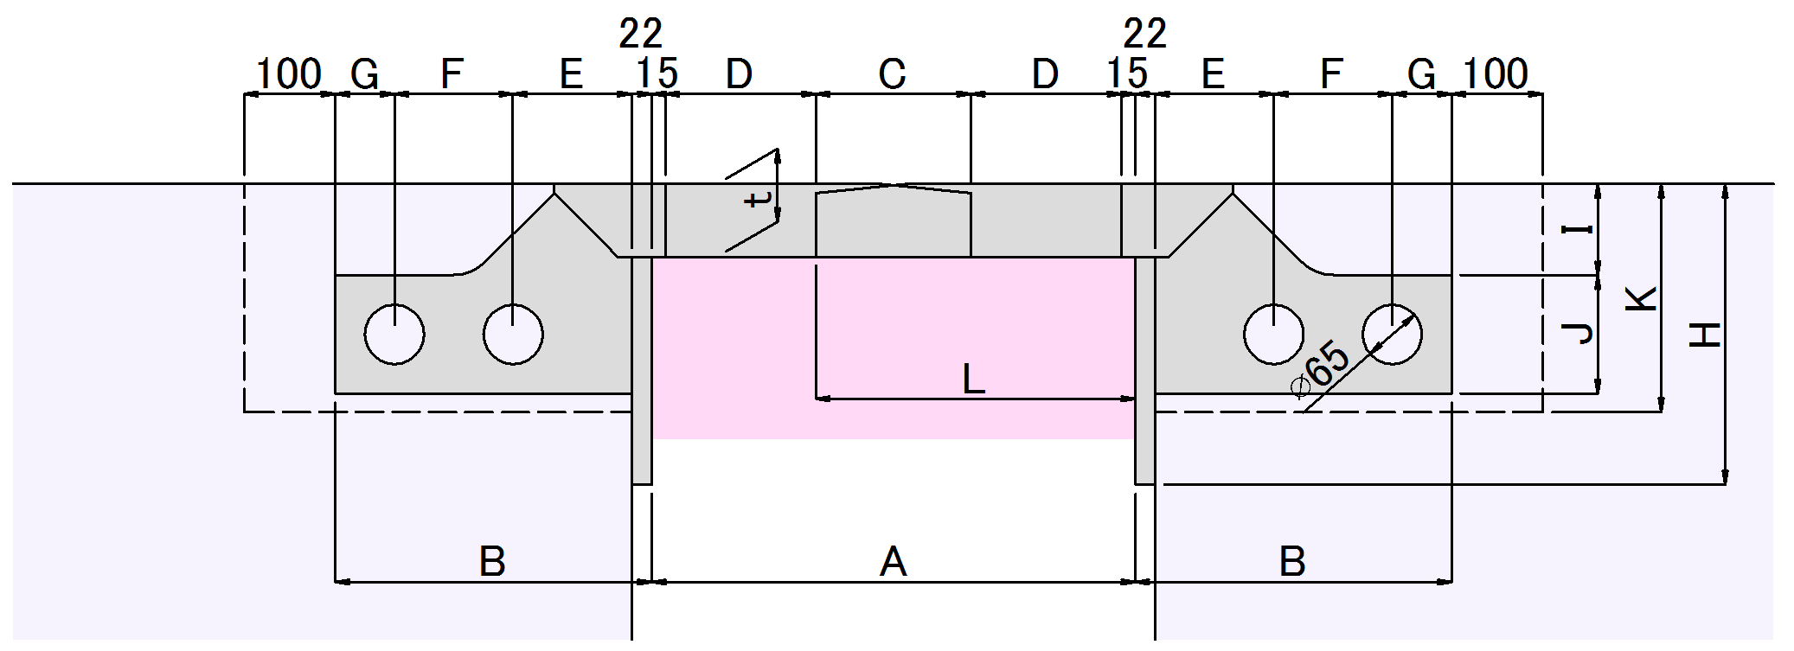
寸法表

Slide 9
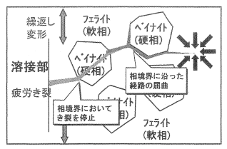
耐疲労鋼
フェライトとベイナイトとの二層組織の適切な制御
により、特に定めた性能評価基準を満たす疲労き裂
進展特性を有する鋼板
（参考文献）誉田他 : 溶接鋼構造物の疲労強度向上を可能にした耐疲労鋼の開発 : ふぇらむ
Vol.16 (2011) No.6

Slide 10
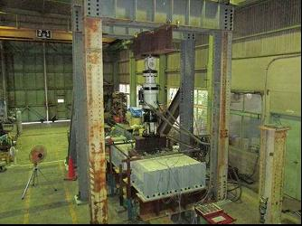
疲労試験
NEXCO設計要領に記載
の疲労耐久性試験
標準遊間600万回
＋
最大遊間360万回
以上の耐久性確保
（参考）
NEXCO基準の必要耐用年数
製品ジョイント：３０年
鋼製フィンガー：５０年
最大遊間67.5年相当
横河ブリッジホールディングス
総合技術研究所 実験センター

Slide 11
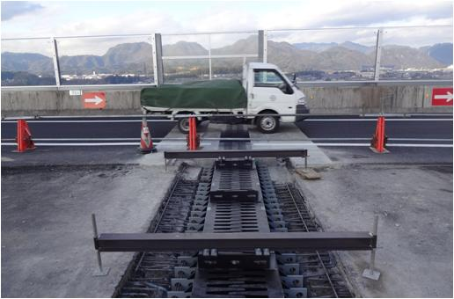
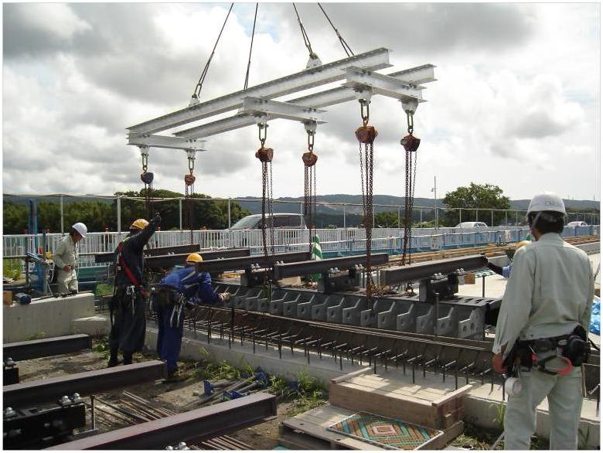
ユニット施工
新設橋の場合など
一体施工も可能
NEXCO中日本 A橋
小分割の施工が可能であるため、
取り換え時の交通規制時間の短縮
茨城県 S橋

Slide 12
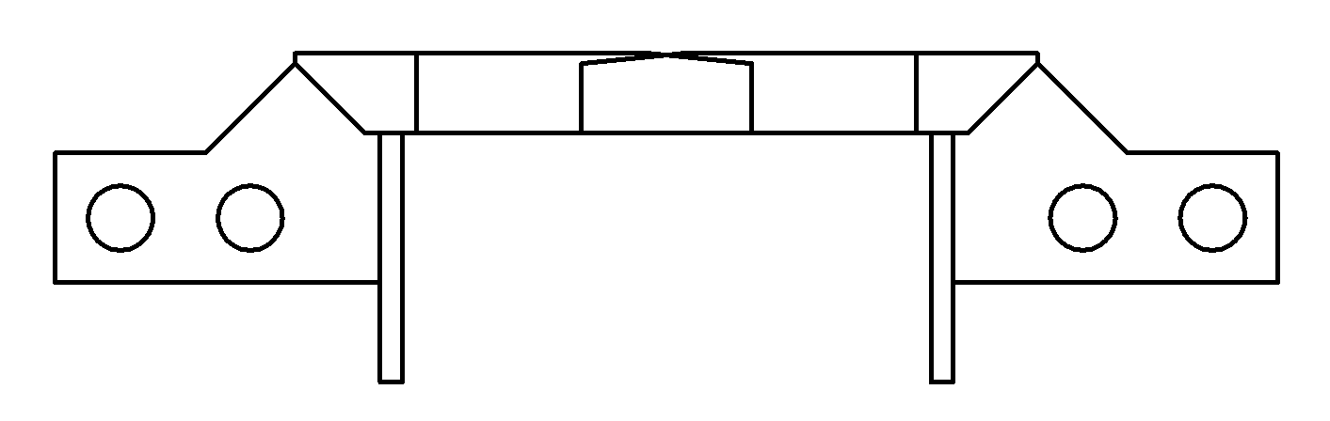
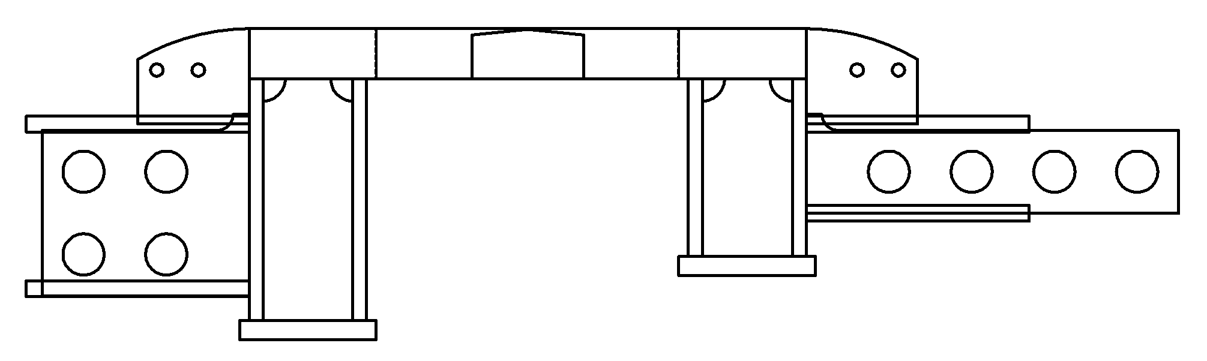
施工寸法
主桁定着不要
ハツリ寸法削減
対SEF：1.5倍程度
対SEF：2倍程度
例：NEXCOタイプ箱形式鋼製フィンガージョイント

Slide 13
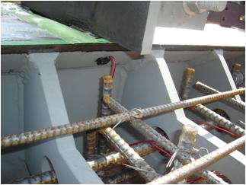
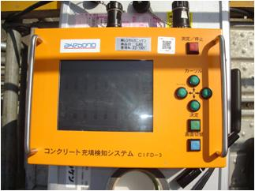
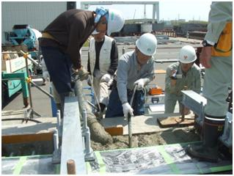
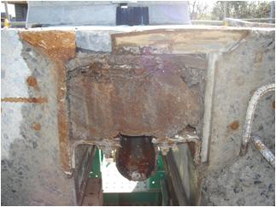
コンクリートの施工性向上
ジューテンダーを用いた充填性の確認
鹿島工場内 施工試験
充填状況の確認
後打ちコンクリートσck:24N/mm2以上

Slide 14
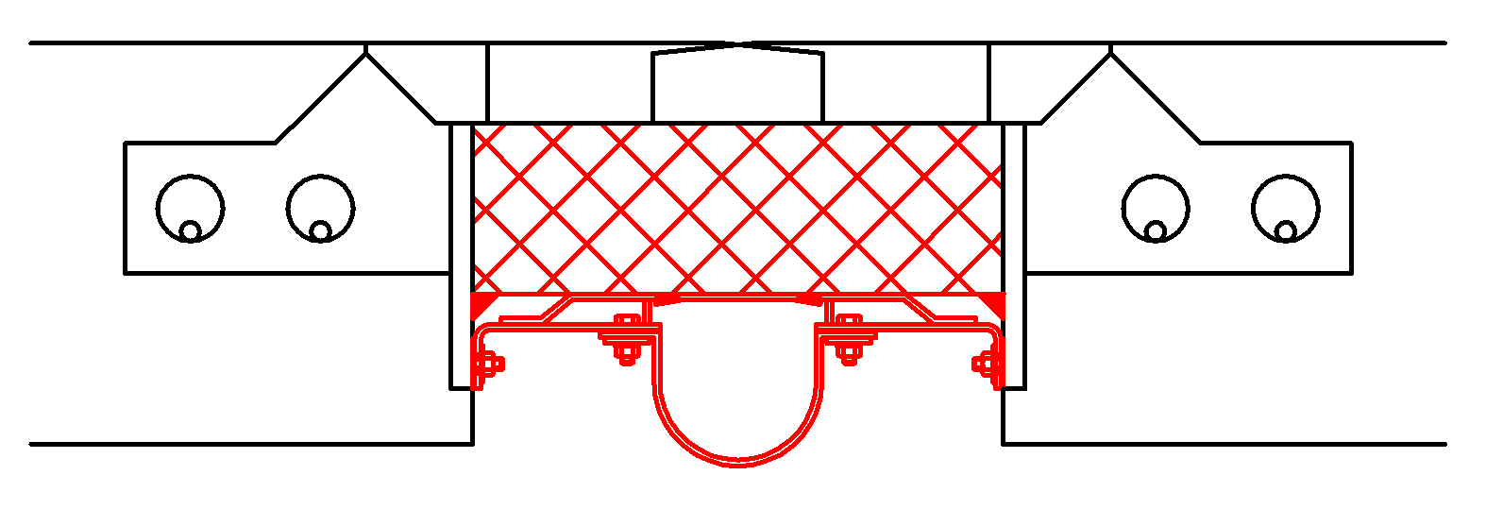
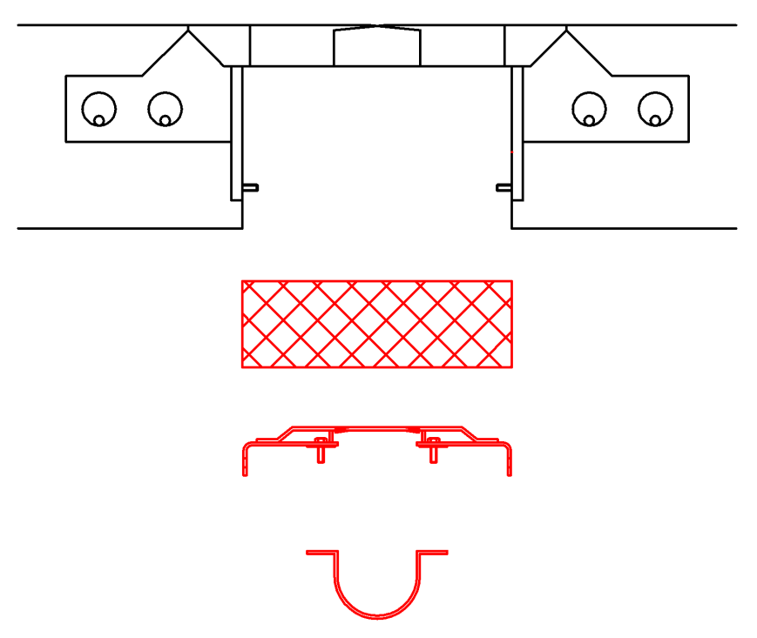
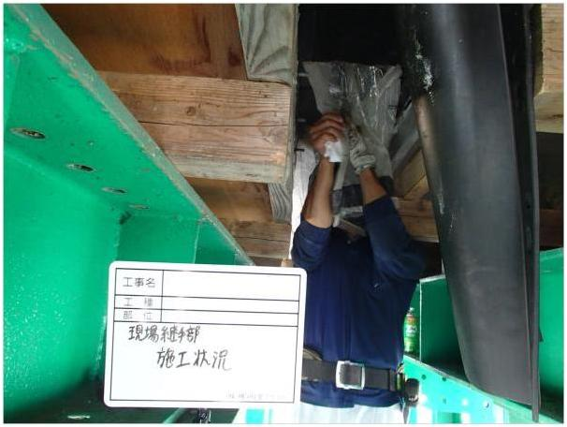
非排水構造
基本的には乾式止水材を採用
桁下からの止水材のみの
取り替えが可能
鹿島工場内 施工試験

Slide 15
自由度のある部材長・構造詳細①
長さ12mの耐疲労鋼を工場にストックし、注文後に製造を行います。
工程短縮
→耐疲労鋼の材料納期（4ヶ月）を短縮できる

Slide 16
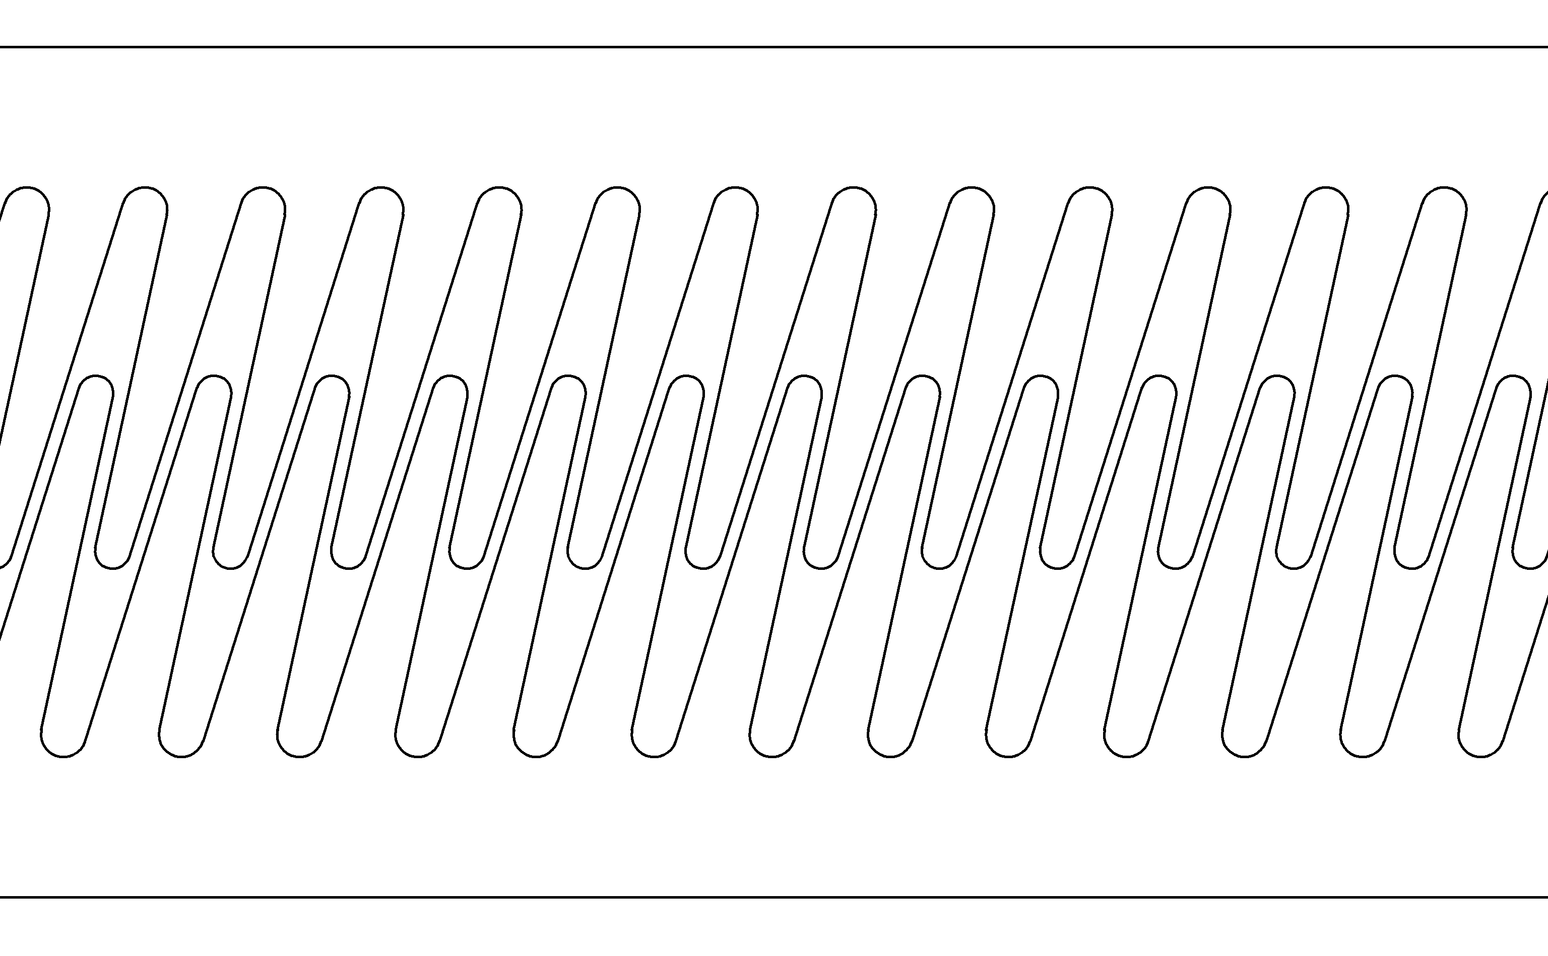
自由度のある部材長・構造詳細②
移動方向に合わせたフィンガー形状とすることが可能
→斜角対応可能

Slide 17
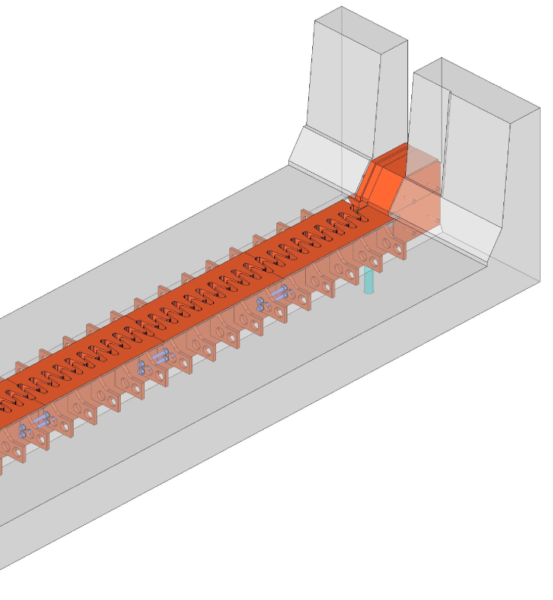
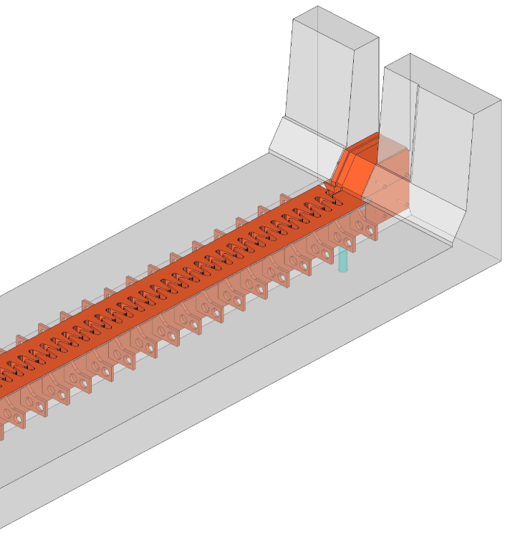
自由度のある部材長・構造詳細②
必要最小限の分割数とすることが可能
→分割数を最小限にすることで、伸縮装置が一体挙動し、後打ち
コンクリートに悪影響を与えない
必要最小限の分割数と
することで、後打ちコ
ンクリートと一体挙動
伸縮装置を小分割することも可能だが、
活荷重・温度変化等の影響により後打ち
コンクリートに悪影響を与える可能性が
ある。

Slide 18
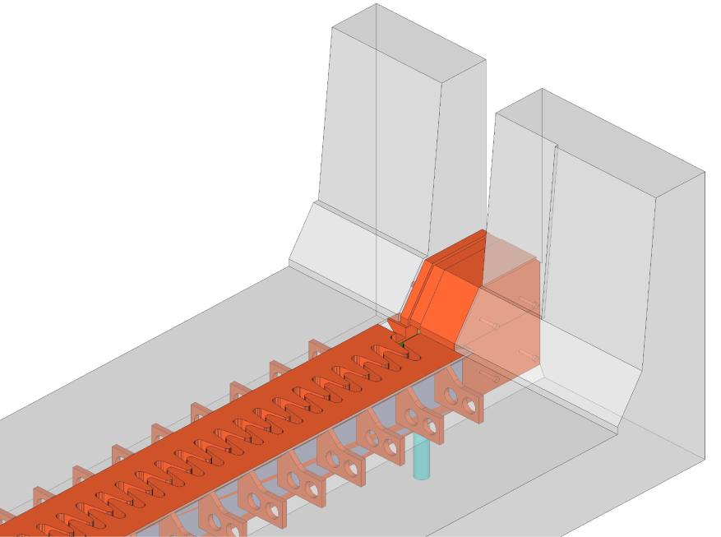
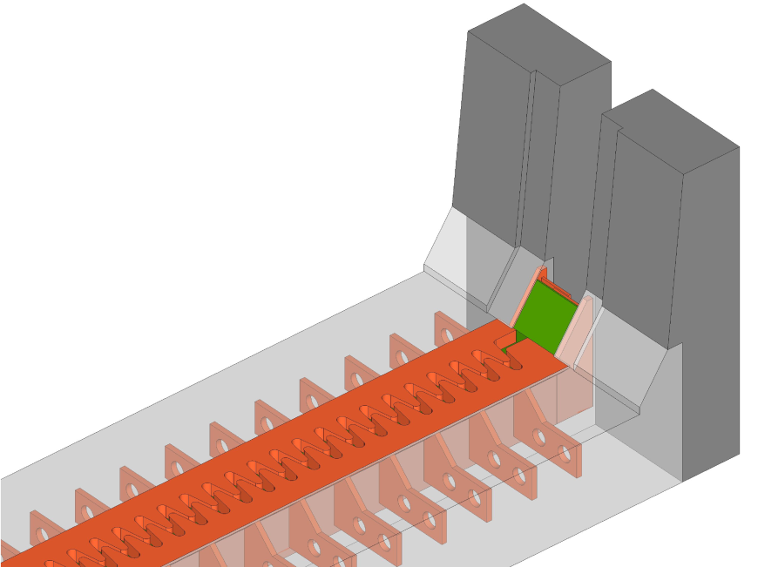
自由度のある部材長・構造詳細③
地覆構造は鋼板による溶接構造であるため、各橋梁に合わせた地覆構造
とすることが可能
→止水性、景観性向上
＜地覆一体タイプ＞
＜ハツリ量低減タイプ＞
必要最小限の地覆

Slide 19
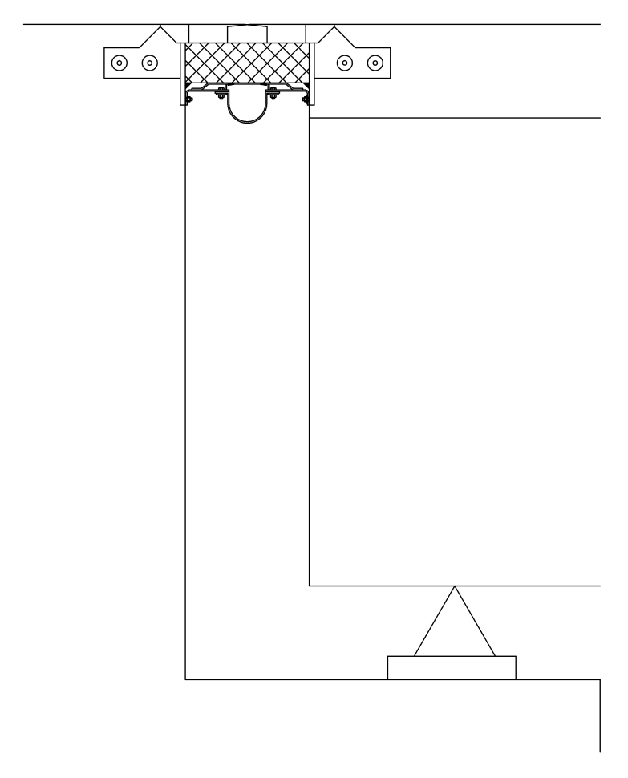
桁端部の維持管理性能の向上
従来鋼製フィンガージョイントと同様
の構造形式であるため、通常の製品ジ
ョイントよりも移動量に対する適用遊
間が大きい。
遊間
適用遊間を大きくとることができれば、桁端の
通気性、点検性が向上する。

Slide 20
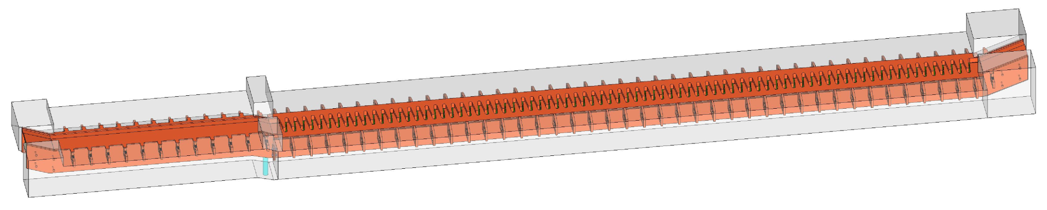
歩車道一体タイプの止水材
＜SEFジョイント100＞
歩車道境界部もジョイントが連続
＜一般的な製品ジョイント＞
歩車道境界で製品が連続していない
現場で弾性シール材などで間詰必要
止水性能が劣る

Slide 21
経済性（初期コスト）
※施工費は直工による概算

Slide 22
経済性（ＬＣＣ）
SEFジョイントが優れる領域
※施工費は直工による概算

Slide 23
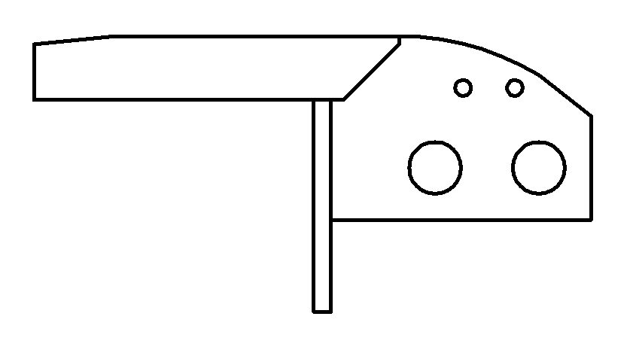
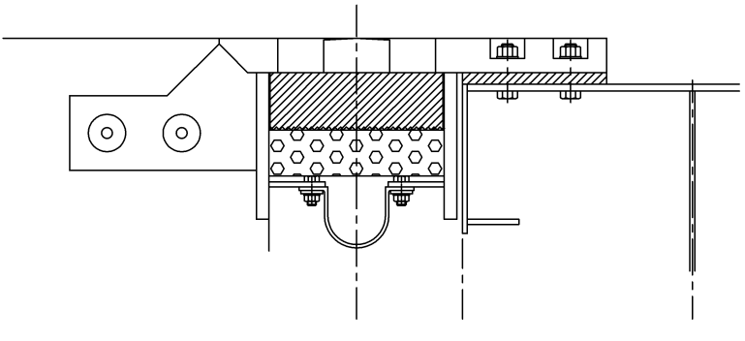
その他オプション
・高防食仕様（溶射）
・滑り止め仕様
・積雪地域仕様（スノープラウタイプ）
・鋼床版対応

Slide 24
実績

